Slide 1
数字图像处理
-形态学图像处理

Slide 2
内容提纲:
数学形态学的发展历史及基本概念
数学基础
形态学基本运算
二值形态学图像处理基本操作

Slide 3
数学形态学历史及基本概念
形态学：通常指生物学中对动植物的形状和结果进行处理的一个分支。
数学形态学(mathematical morphology, MM)：是根据形态学概念发展而来具有严格数学理论基础的科学，并在图像处理和模式识别领域得到了成功应用。

Slide 4
基本思想是：
用具有一定形态的结构元素去度量和提取图像中的对应形状以达到对图像分析和识别的目的
  形态学图像处理表现为一种邻域运算形式；
  一种特殊定义的邻域称之为“结构元素”（Structure Element），在每个像素位置上它与二值图像对应的区域进行特定的逻辑运算，逻辑运算的结果为输出图像的相应像素。
  形态学运算的效果取决于结构元素的大小、内容以及逻辑运算的性质。

Slide 5
用途是：
简化图像数据，保持它们基本的形状特性，并除去不相干的结构
基本的运算包括：
二值腐蚀和膨胀、二值开闭运算

Slide 6
发展历史（1）
60年代：孕育和形成
  1964诞生，法国学者Serra对铁矿石的岩相进行定量分析，以预测特矿石的可轧性。同时，Matheron研究了多孔介质的几何结构、渗透性及二者的关系，二者的研究直接导致数学形态学雏形的形成。1966年命名Mathematical Morphology。1968年在法国成立枫丹白露(Fontainebleau)数学形态学研究中心。
70年代：
  1973年，Matheron的《随机集和积分几何》为数学形态学奠定了基础。

Slide 7
发展历史（2）
80年代：
1982 由Serra主编完成的《Image Analysis and Mathematical Morphology》是里程碑，表明数学形态学在理论上已趋于完备。此后，该书的第二版和第三版相继出版。1986，CVGIP（computer vision graphics and image processing) 发表了MM专辑，使MM的研究呈现新景象。提出基于MM的纹理分析模型系列。
90年代至今：
在模式识别，编码，运动分析，运动景物描述、放射医学、工业控制等方面取得进展，及用于数值函数的形态学算子开发等。
“如果证明，在某些时候，形态学方法比其他方法在模式识别方面更有效，那是因为它更好地把握了景物的几何特点，仅此而已”
－Serra
在把握自然景物含义，人类思维的符号描述方面显得不够有力，有待发展。

Slide 8
形态学图像分析的优点
MM方法比其他空域或频域图像处理方法有一些明显的优势：
在恢复处理中，形态滤波可借助先验的几何特征信息，利用形态学算子有效滤除噪声，又可保留图像的原有信息；
MM算法易于用并行处理方法有效实现，且硬件实现容易；
基于MM的边缘信息提取优于基于微分的提取算法，也不象微分算法对噪声那样敏感，同时提取的边缘较光滑；
基于MM方法提取的图像骨架较连续，断点少。

Slide 9
数学基础
集合论的一些基本概念：
－属于、不属于、空集
  令A是Z²中的一个集合，如果a是其中的一个元素，称a属于A，并记作：a ∈ A, 否则，称a不属于A，记为： a ∉A ，如A中没有任何元素，称A为空集：∅
－子集、并集、交集
  A ⊆ B, C = A ∪ B,
  C = A ∩ B
  －不相连（互斥）、补集、差集
  A ∩ B = ∅, A^{c} = { a | a ∉ A }, A – B = { c | c ∈ A, c ∉ B } = A ∩ B^{c}

Slide 10
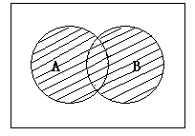
集合论的一些基本概念：
(1)并集
  C = A ∪ B
集合的并

Slide 11
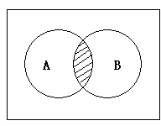
集合论的一些基本概念：
(2)交集
  C = A ∩ B
集合的交

Slide 12
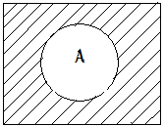
集合论的一些基本概念：
(3)不相连（互斥）、补集
  A ∩ B = ∅, A^{c} = { a | a ∉ A },
集合的补

Slide 13
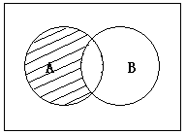
集合论的一些基本概念：
(4)差集
  A – B = { c | c ∈ A, c ∉ B } = A ∩ B^{c}
集合的差

Slide 14
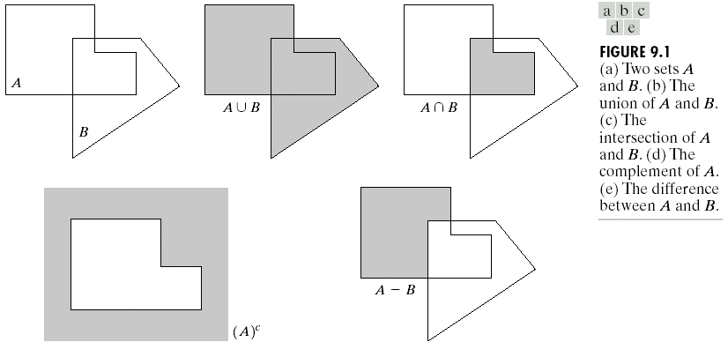
集合关系的图形表示
并、交、补、减

Slide 15
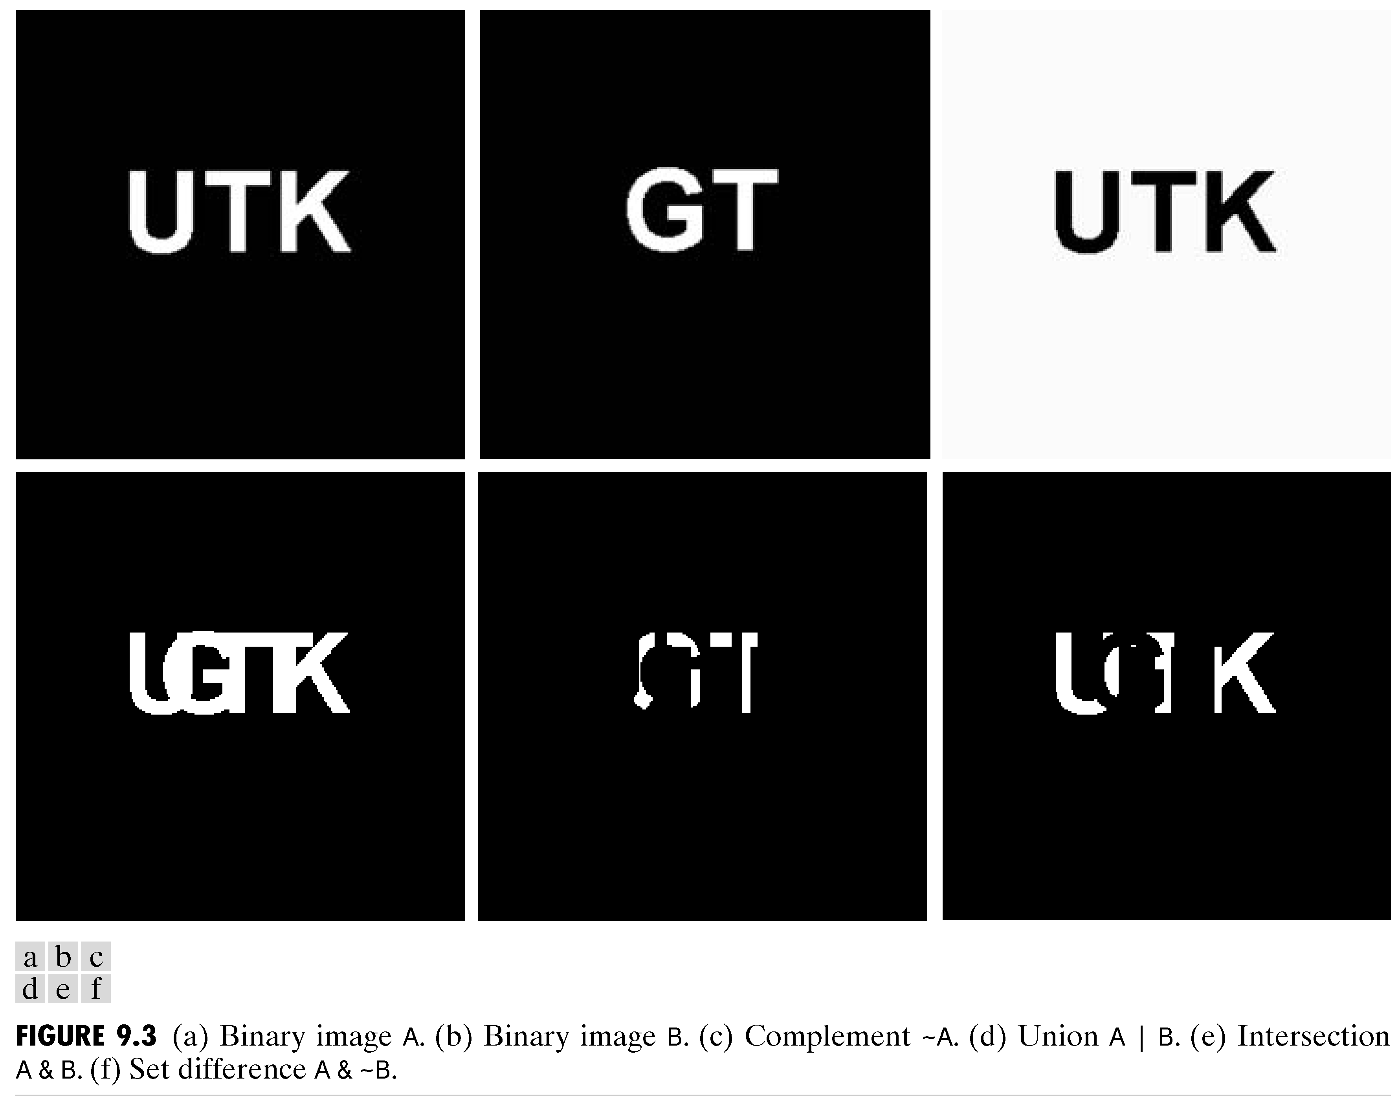
二值图像的逻辑运算

Slide 16

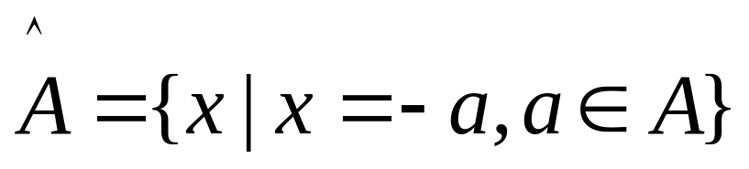
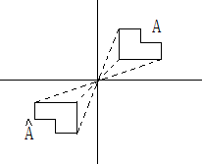
集合论的一些基本概念：
(5)集合的反射
由集合A中所有元素相对于原点的反射元素组成的集合称为集合A的反射，记为 。
其中，x表示集合A中的
元素a对应的反射元素。
集合的反射图示

Slide 17
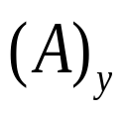
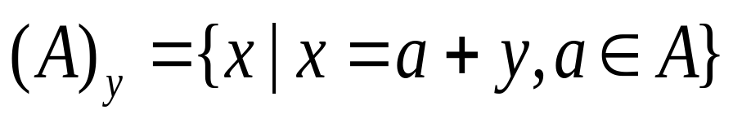
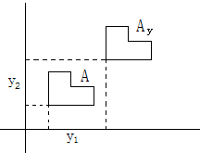
集合论的一些基本概念：
(6)集合的平移
由集合A中所有元素平移y=(y₁，y₂)后组成的元素集合称为集合A的平移，记为 。
其中，x表示集合A中的元素a平移y后形成的元素。
集合的平移图示

Slide 18
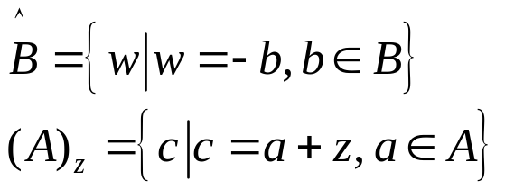
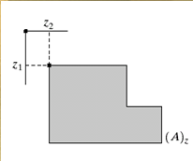
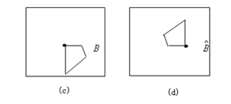
平移、反射
－反射（相对某个中心点）
－平移（相对原点）

Slide 19
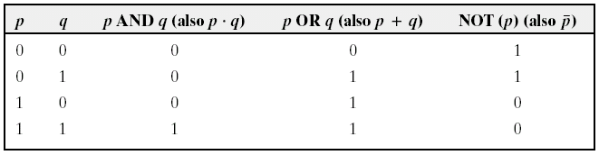
二值图像中的基本逻辑操作
三种最基本的逻辑运算：与、或、非（补）
尽管逻辑操作与集合操作间存在一一对应的关系，但逻辑操作只是针对二值图像。

Slide 20
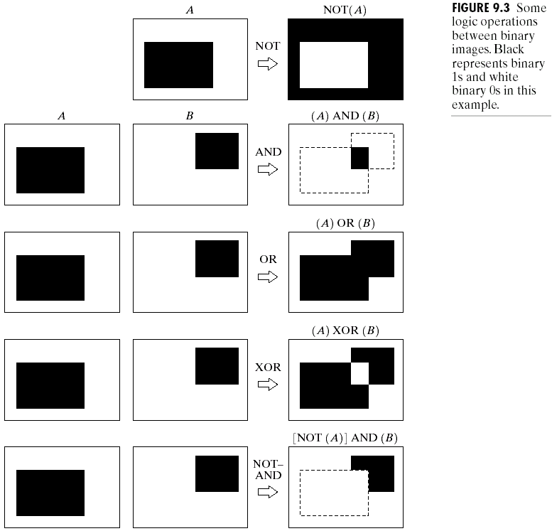
逻辑操作图形表示
异或
非与

Slide 21
二值形态学基本运算
膨胀 (dilation)
腐蚀 (erosion)
开和闭 (opening and closing)

Slide 22
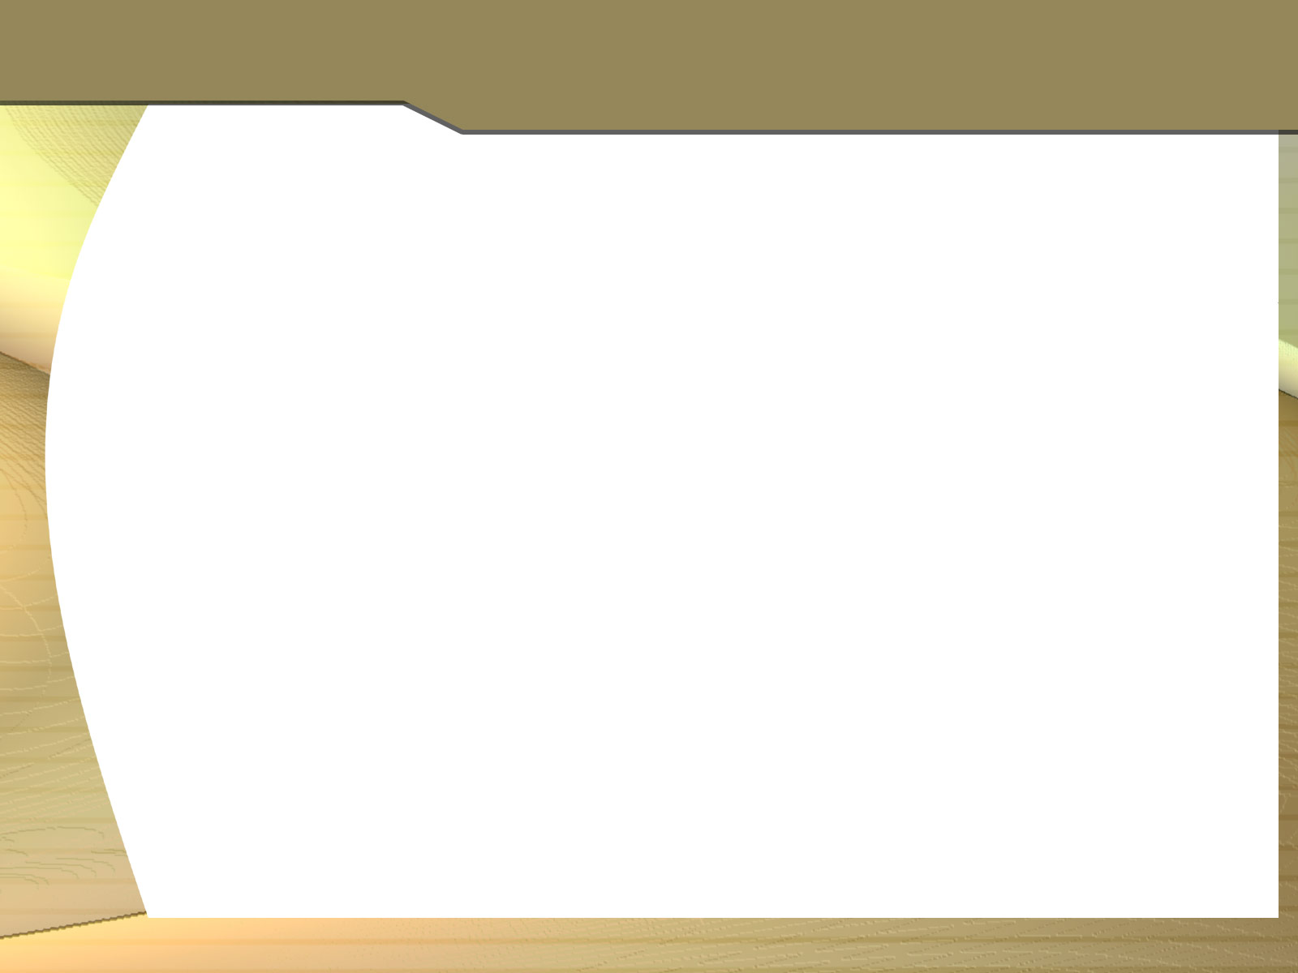

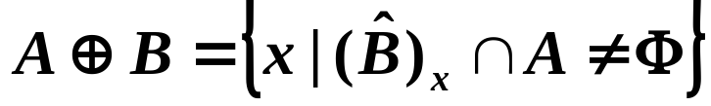
(1)膨胀 Dilation
  膨胀：使图像扩大
  A用B来膨胀写作 ，定义为：
  上式表示：
  B的反射进行平移与A的交集不能为空
  B的反射：B相对于自身的映像
  对B的反射进行移位，以便它能滑过集合（图像）A

Slide 23
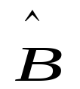
含义:
每当结构元素 在目标图像A上平移后，结构元素 与其覆盖的子图像中至少有一个元素相交时，就将目标图像中与结构元素 的原点对应的那个位置的像素值置为“1”，否则置为0。
注意：
（1）当结构元素中原点位置的值是0时，仍把它看作是0；而不再把它看作是1。
（2）当结构元素在目标图像上平移时，允许结构元素中的非原点像素超出目标图像范围。

Slide 24
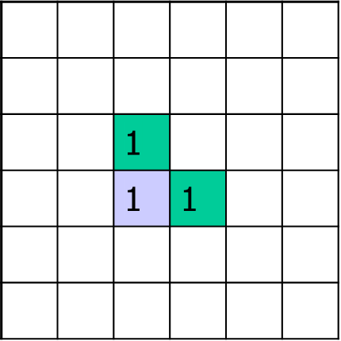
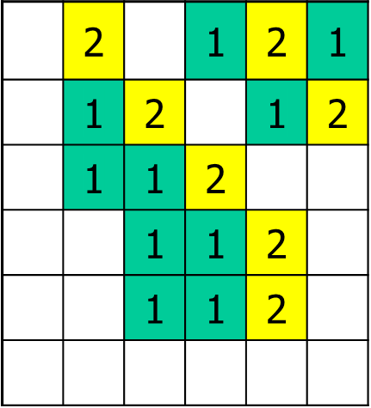
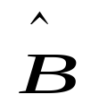
举例：
（b）结构元素
B
 |  |  | 1 |  | 1
 | 1 |  |  | 1
 | 1 | 1
 |  | 1 | 1
 |  | 1 | 1
 | 1 | 1
 |  | 1
（a）目标图像A
（c）结构元素
（d）膨胀运算结果图像

Slide 25
结构元素形状对膨胀运算结果的影响
当目标图像不变，但所给的结构元素的形状改变时；或结构元素的形状不变，而其原点位置改变时，膨胀运算的结果会发生改变。

Slide 26
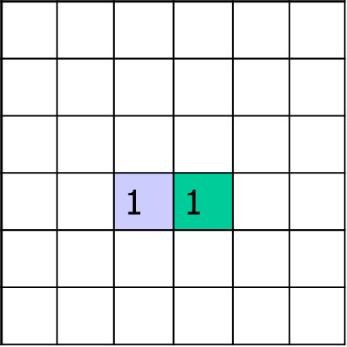
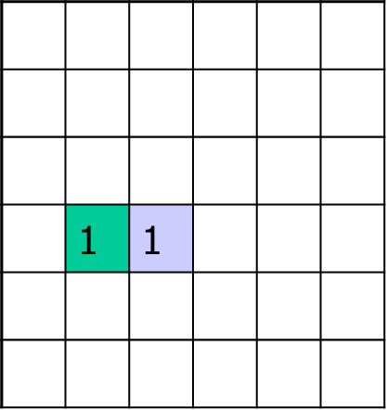
下面给出的是与上图的目标图像相同但结构元素不同时，膨胀运算结果不同的例子。
（b）结构元素
B
 |  |  | 1 |  | 1
 | 1 |  |  | 1
 | 1 | 1
 |  | 1 | 1
 |  | 1 | 1
 |  |  | 1 | 2 | 1
 | 1 | 2 |  | 1 | 2
 | 1 | 1 | 2
 |  | 1 | 1 | 2
 |  | 1 | 1 | 2
（a）目标图像A
（c）结构元素
（d）膨胀运算结果图像

Slide 27
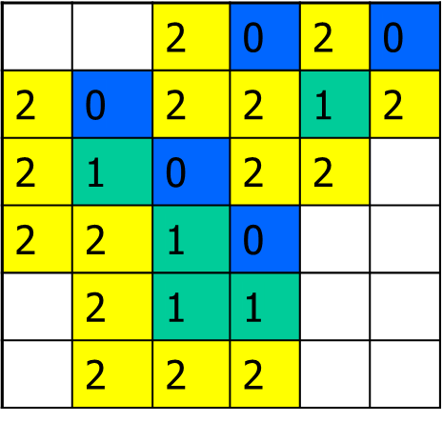
 |  | 1
 |  | 1 | 1
下面给出的是与上图的目标图像相同，但仅结构元素的原点位置改变时 ，膨胀运算结果不同的例子。
（b）结构元素
B
 |  |  | 1 |  | 1
 | 1 |  |  | 1
 | 1 | 1
 |  | 1 | 1
 |  | 1 | 1
 |  |  | 1 | 1
 |  |  |  | 1
（a）目标图像A
（c）结构元素
（d）膨胀运算结果图像

Slide 28

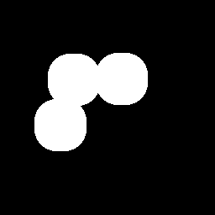
利用膨胀运算将相邻的物体连接起来
1 | 1
1 | 1

Slide 29
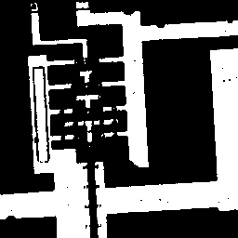
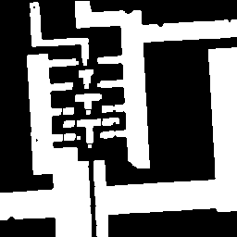
利用膨胀运算填充目标区域中的小孔
1 | 1
1 | 1

Slide 30

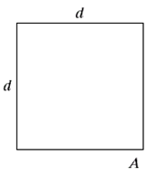
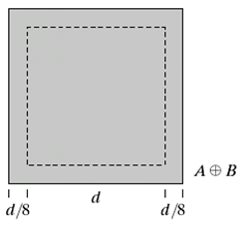


Slide 31

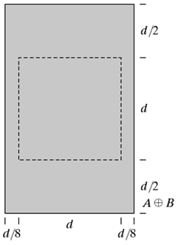

(1)膨胀 Dilation
Notes:
图 (a)表示一个简单的集合，图 (b)表示一个结构元素及其“映射”。在此图情况下，因为结构元素B关于原点对称，所以，结构元素B及其映射 相同。图 (c)中的虚线表示作为参考的原始集合，实线示出若 的原点平移至x点超过此界限，则 与A的交集为空。
这样实线内的所有点构成了A被B的膨胀。图9—3(d)表示预先设计的一个结构元素，其目的是为了得到一个垂直膨胀比水平膨胀大的结果。图9—3(e)显示为用此构成元素膨胀后得到的结果。

Slide 32


(2)腐蚀 erosion
  腐蚀：使图像缩小
  A用B来腐蚀写作 ，定义为：
  B移动后完全包含在A中时，B的原点位置的集合
  含义：
    每当在目标图像A中找到一个与结构元素B相同的子图像时，就把该子图像中与B的原点位置对应的那个像素位置标注为1，图像A上标注出的所有这样的像素组成的集合，即为腐蚀运算的结果。
    腐蚀运算的实质就是在目标图像中标出那些与结构元素相同的子图像的原点位置的像素。

Slide 33
举例：
 | 1 |  | 1
 | 1 | 1 |  | 1
 |  | 1
 |  | 1 | 1
 | 1 |  | 0
 | 0 | 0 |  | 0
 |  | 1
 |  | 0 | 0
1
1 | 1
（a）目标图像A （b）结构元素B （c）腐蚀运算结果图像
图 腐蚀运算实例
注意：当结构元素在目标图像上平移时，结构元素中的任何元素不能超出目标图像的范围。

Slide 34
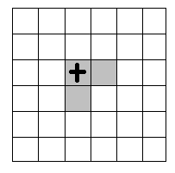
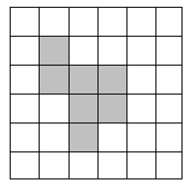
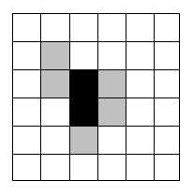
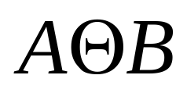
举例：
1
1
1 | 1
1 | 1
1
B
A

Slide 35
腐蚀运算的结果不仅与结构元素的形状(矩形、圆形、菱形等)选取有关，而且还与原点位置的选取有关。

Slide 36
结构元素不同时的腐蚀运算实例
 |  |  | 0
 | 0 |  |  | 0
 | 1 | 0
 |  | 1 | 0
 |  | 1 | 0
 |  |  | 1
 | 1 |  |  | 1
 | 1 | 1
 |  | 1 | 1
 |  | 1 | 1
1 | 1
 |  |  | 0
 | 0 |  |  | 0
 | 0 | 0
 |  | 0 | 1
 |  | 0 | 0
1 | 1
1 | 1

Slide 37
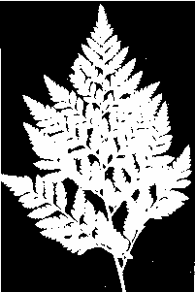
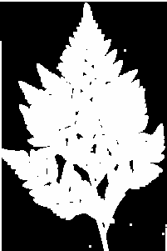
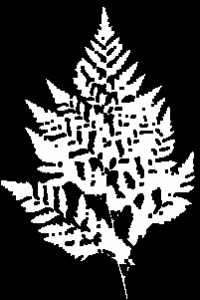
不同结构单元对腐蚀和膨胀的影响
E1=3*3方形结构单元
原图 E1膨胀后图像 E1腐蚀后图像

Slide 38
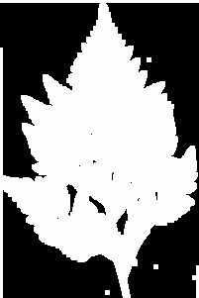
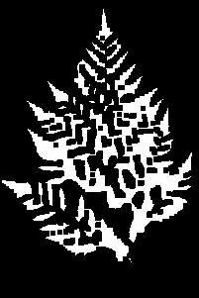
不同结构单元对腐蚀和膨胀的影响
E2=5*5方形结构单元
原图 E1膨胀后图像 E1腐蚀后图像

Slide 39
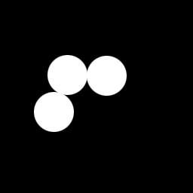
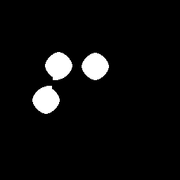
利用腐蚀算法消除物体之间的粘连示例
举例：
1 | 1
1 | 1

Slide 40
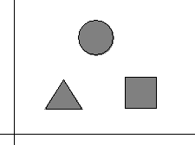

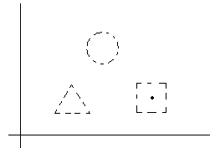
利用腐蚀算法识别物体示例
举例：

Slide 41
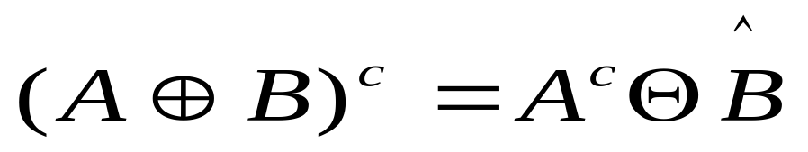
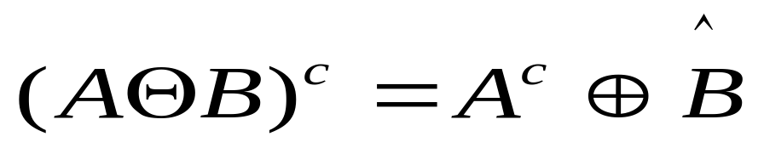
腐蚀运算与膨胀运算的对偶性
膨胀和腐蚀运算的对偶性可分别表示为：
也即：
对目标图像的膨胀运算，相当于对图像背景的腐蚀运算操作；
对目标图像的腐蚀运算，相当于对图像背景的膨胀运算操作。

Slide 42



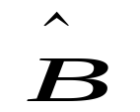
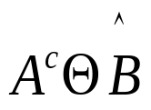
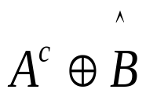



腐蚀运算与膨胀运算的对偶性－示例
 | 1 | 1
 | 1 | 1 | 1
 |  | 1 | 1
 |  | 1
 |  | 1
 |  | 1 | 1
 | 2 | 2
 | 1 | 1 | 2
 | 1 | 1 | 1 | 2
 |  | 1 | 1 | 2
 |  | 1 | 2
 | 0 | 0
 | 1 | 1 | 0
 |  | 1 | 0
 |  | 0
(a)目标图像 (b)结构元素B (c）膨胀 (d)腐蚀
1 | 1 | 1 | 1 | 1 | 1
1 |  |  | 1 | 1 | 1
1 |  |  |  | 1 | 1
1 | 1 |  |  | 1 | 1
1 | 1 |  | 1 | 1 | 1
1 | 1 | 1 | 1 | 1 | 1
 | 1 | 1
 |  | 1
1
1
1
1
1 | 1 | 1 | 1 | 1 | 1
1 | 2 | 2 | 1 | 1 | 1
1 |  |  | 2 | 1 | 1
1 | 1 |  | 2 | 1 | 1
1 | 1 | 2 | 1 | 1 | 1
1 | 1 | 1 | 1 | 1 | 1
1
1
1
1
1
1
1
1
1
1
1
1
1
1
1
1
1
1
(e) 的补 (f) 的反射 (g)腐蚀 (h)膨胀

Slide 43
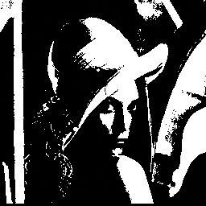





腐蚀运算与膨胀运算的对偶性－实例验证
1 | 1
1 | 1
(a)目标图像A (b)结构元素B (c）膨胀结果 (d)腐蚀结果
1 | 1
1 | 1
(e)A的补 (b)B的反射 (c）膨胀 (d)腐蚀

Slide 44

(3)开操作 opening
  B对A进行的开操作就是先用B对A腐蚀，然后用B对结果进行膨胀

Slide 45

1、开运算
举例：
1
1
1
1 | 1
1
1
(b)结构元素B B的反射
 | 1 |  | 1
 | 1 | 1 |  | 1
 |  | 1
 |  | 1 | 1
 | 1 |  | 0
 | 0 | 0 |  | 0
 |  | 1
 |  | 0 | 0
 | 1 |  | 0
 | 1 | 1 |  | 0
 |  | 1
 |  | 1 | 1
(a）目标图像A
(c）B对A的腐蚀结果
(d）B对(c)膨胀结果

Slide 46


1、开运算
(a)印刷电路板二值图像 （b）对(a)进行开运算的结果图像
对含噪声的印刷电路板图像进行开运算实例
开运算平滑了对象的轮廓，断开了狭窄的连接，去掉了细小的突出部分和噪声

Slide 47

(4)闭操作 closing
  B对A进行的闭操作就是先用B对A膨胀，然后用B对结果进行腐蚀

Slide 48


(b)结构元素
B
2、闭运算
举例：
1
1
1
1
1
1
B的反射
1
1
1
1
1
0
1
1
1
1
0
1
1
0
1
1
0
(a）目标图像A
(c）B对A的膨胀结果
(d) B对(c) 腐蚀结果

Slide 49


2、闭运算
实例：
(a)电路板二值图像 （b）对(a)进行闭运算的结果图像
电路板二值图像闭运算实例
闭运算使物体的轮廓线变得光滑，将狭窄的缺口连接起来，
并填充比结构元素小的洞口

Slide 50



Opening Closing

Slide 51
(1)膨胀 Dilation
  膨胀：使图像扩大
  A用B来膨胀写作 ，定义为：
  上式表示：
  B的反射进行平移与A的交集不能为空
  B的反射：B相对于自身的映像
  对B的反射进行移位，以便它能滑过集合（图像）A

Slide 52
(2)腐蚀 erosion
  腐蚀：使图像缩小
  A用B来腐蚀写作 ，定义为：
  B移动后完全包含在A中时，B的原点位置的集合
  含义：
    每当在目标图像A中找到一个与结构元素B相同的子图像时，就把该子图像中与B的原点位置对应的那个像素位置标注为1，图像A上标注出的所有这样的像素组成的集合，即为腐蚀运算的结果。
    腐蚀运算的实质就是在目标图像中标出那些与结构元素相同的子图像的原点位置的像素。

Slide 53
(3)开操作 opening
  B对A进行的开操作就是先用B对A腐蚀，然后用B对结果进行膨胀

Slide 54
(4)闭操作 closing
  B对A进行的闭操作就是先用B对A膨胀，然后用B对结果进行腐蚀

Slide 55

过程：先开后闭，开消除噪声，闭修复开运算造成的指纹断裂。
Notes:
先开操作再闭操作构成了噪音滤波器。

Slide 56

函数Strel用来构造各种形状和大小结构元素
Se=Strel (shape, parameters )
Se=strel(‘diamond’, R) 创建一个平坦的菱形结构元素，其中R是从结构元素原点到菱形的最远点距离
Se=strel('diamond',5)

Slide 57


Se=strel(‘disk’, R) 创建一个平坦的圆盘型结构元素，其中半径是R
Se=strel('disk', 5)
Se=strel(‘line’,LEN,DEG) 创建一个平坦的线性元素，其中LEN表示长度，DEG表示线的角度
Se=strel(‘line’,9,0)
Se=strel('line',3,45)

Slide 58

函数imdilate执行膨胀运算
I=imread('word.tif');
Se=strel('square',3);
I_i=imdilate(I,Se);
subplot(1,2,1),imshow(I);
subplot(1,2,2),imshow(I_i);

Slide 59

函数imerode执行腐蚀运算
I=imread('utk.tif');
Se=strel('square',3);
I_i=imerode(I,Se);
subplot(1,2,1),imshow(I);
subplot(1,2,2),imshow(I_i);

Slide 60

函数imopen执行开运算
I=imread('shapes.tif');
Se=strel('square',20);
I_i=imopen(I,Se);
subplot(1,2,1),imshow(I);
subplot(1,2,2),imshow(I_i);

Slide 61


函数imclose执行闭运算
I=imread('shapes.tif');
Se=strel('square',20);
I_i=imclose(I,Se);
subplot(1,2,1),imshow(I);
subplot(1,2,2),imshow(I_i);
I_f=imopen(I,Se);
I_i=imclose(I_f,Se);
subplot(1,2,1),imshow(I);
subplot(1,2,2),imshow(I_i);

Slide 62
练习
用形态学运算对fingerprint.tif图像进行如下处理

Slide 63
I=imread('fingerprint.tif');
se=strel('square',3);
I_erode=imerode(I,se);%%%腐蚀
I_open=imopen(I,se);%%%%开运算
I_dilate=imdilate(I_open,se);
I_erodee=imerode(I_dilate,se);%%%%%这两步相当是闭运算
subplot(2,3,1),imshow(I)
subplot(2,3,2),imshow(I_erode);
subplot(2,3,3),imshow(I_open);
subplot(2,3,4),imshow(I_dilate);
subplot(2,3,5),imshow(I_erodee);

Slide 64


利用形态学操作可以进行边缘提取
设集合A的边界表示为 β(A)，选取结构元素B，先进行B对A腐蚀，而后用A减去腐蚀的结果。
I=imread('utk.tif');
Se=strel('square',3);
I_i=imerode(I,Se);
subplot(1,2,1),imshow(I);
subplot(1,2,2),imshow(I-I_i);

Slide 65
Bwmorph可实现基于膨胀和腐蚀组合的操作，
语法格式：
(1) BW2 = bwmorph(BW,operation)
对二值图像进行指定的形态学处理。
(2) BW2 = bwmorph(BW,operation,n)
对二值图像进行n次指定的形态学处理。

Slide 66
operation可以为以下值：
'bothat'：进行“bottom hat”形态学运算，即返回闭运算减去源图像的图像；
'branchpoints'：找到骨架中的分支点；
‘bridge’：进行像素连接操作（连接由单个像素缝隙分隔的像素）；
'clean'：去除图像中孤立的亮点，比如， 一个像素点， 像素值为1， 其周围像素的像素值全为0， 则这个孤立的亮点将被去除；
'close'：进行形态学闭运算（即先膨胀后腐蚀）；
'diag'： 采用对角线填充， 去除八邻域的背景；
'dilate'： 使用结构元素ones(3)对图像进行膨胀运算；
'endpoints'：找到骨架中的结束点；
'erode'：使用结构元素ones(3)对图像进行腐蚀运算；
'fill'：填充孤立的黑点， 比如3*3的矩阵， 除了中间元素为0外， 其余元素全部为1， 则这个0将被填充为1；
'hbreak'：断开图像中的H型连接；
'majority'：如果一个像素的8邻域中有等于或超过5个像素点的像素值为1， 则将该点像素值置1；
'open'：进行形态学开运算（即先腐蚀后膨胀）；
'remove'：如果一个像素点的4邻域都为1， 则该像素点将被置0；该选项将导致边界像素上的1被保留下来；
‘skel’：在这里n = Inf，骨架提取但保持图像中物体不发生断裂；
'spur'：去除小的分支, 或引用电学术语“毛刺”；
'thicken'：在这里n = Inf， 通过在边界上添加像素达到加粗物体轮廓的目的；
‘thin’：在这里n = Inf，进行细化操作；

Slide 67
I=imread('fingerprint.tif');
se=strel('square',3);
I_erode=imerode(I,se);%%%腐蚀
I_open=imopen(I,se);%%%%开运算
I_dilate=imdilate(I_open,se);
f=imerode(I_dilate,se);%%%%%闭运算
g1=bwmorph(f, 'thin',1);
g2=bwmorph(f, 'thin',2);
gn=bwmorph(f, 'thin',Inf);
subplot(2,2,1),imshow(f);
subplot(2,2,2),imshow(g1);
subplot(2,2,3),imshow(g2);
subplot(2,2,4),imshow(gn);

Slide 68


Slide 69

I=imread('bone.tif');
f=bwmorph(I,'skel',Inf);
subplot(1,2,1),imshow(I);
subplot(1,2,2),imshow(f);

Slide 70

1.用形态学进行边缘提取
2.熟练运用bwmorph函数进行二值图像操作
如，提取一幅图像骨骼，并去掉小的毛刺
3.实现如下效果

